Slide 1
BRT社群 特色課程研習
林國楨 教授

Slide 2
師資確定、認證方式先討論出來。 →參與BRT社群為當然師資。 →認證方式如下表。 學校本位課程發展，從BRT的核心社群開始。 →這是大家一起研發的中港財產，為107學年準備。

Slide 3
項目 | 招募 | 參與 | 達成 | 通過測驗
流程 | 有興趣的教師以向BRT特色課程社群提出加入申請。 | 教師須具備BRT特色課程的知能。 | 教師必須通過BRT特色課程的認證條件。 | 教師可以進行BRT特色課程的開課與授課。
說明 | 1.以書面提出申請。 2.選擇輔導委員給予協助。 | 研習活動每學期至少10小時。 社群討論每學期至少10小時。 觀課需達8小時(含活動參與)。 | 能提出9週、6週、18週的課程大綱。 | 通過口試，如BRT特色課程的相關內涵。

Slide 4
協同教學：老師跑或學生跑班，皆可以。 →排課時間或上課的方式，為技術性的操作。如，只有兩節課的時間要用來做校外參觀，那時間相當趕。所以，可以改成，讓學生有空白課程，將這些時數累積起來，再利用別的時間來配合。 →成功高中的經驗，畢業的時候，要有小時的時數，還有學時的時數，然後如何轉換成學分。例如，營隊、服務學習，然後，畢業條件裡面也有計算到這些學分。 →國文補教教學變成一個學分(改成國文精進學分)。打破時間空間的觀念，達到選修的課程安排。 →單位用學時，或小時，然後不一定使用周間的時間。

Slide 5
課程安排的方式，及授課的時間及寒暑假的時數配合，這可以留待課程確認之後，再來進行技術性的安排。 →五門課程仍需要先規劃好，呈現完整的課程內容。。

Slide 6
Q&A:學生選修之後，課程拆成好幾個部位，但是，此學期要完成這些片段，皆需要提供作業或成果，那這樣到學期末，學生是否會有太大的負擔？

Slide 7
Q&A:學生出去體驗課程，是體驗為主，還是需要教學活動，進行產出作業？舉例，愛與無線，老師一次帶五組出去，然後這五組在各處進行測量，那老師會分身乏術？

Slide 8
Q&A:如果要帶出去的課程，能否一次出去就完成呢？

Slide 9
Q&A:一個學分一份報告，那這樣選修四~十二個學分，學生是不是都在製作報告？檢核學生成果的產出，我們還可以用什麼方式呈現？

Slide 10
Q&A:目前我們提出的五門課程仍需要先規劃好，呈現完整的課程內容。我們是否要配合12國教來配合新課程所涵蓋的能力素養？讓這些指標寫入課程大綱。

Slide 11
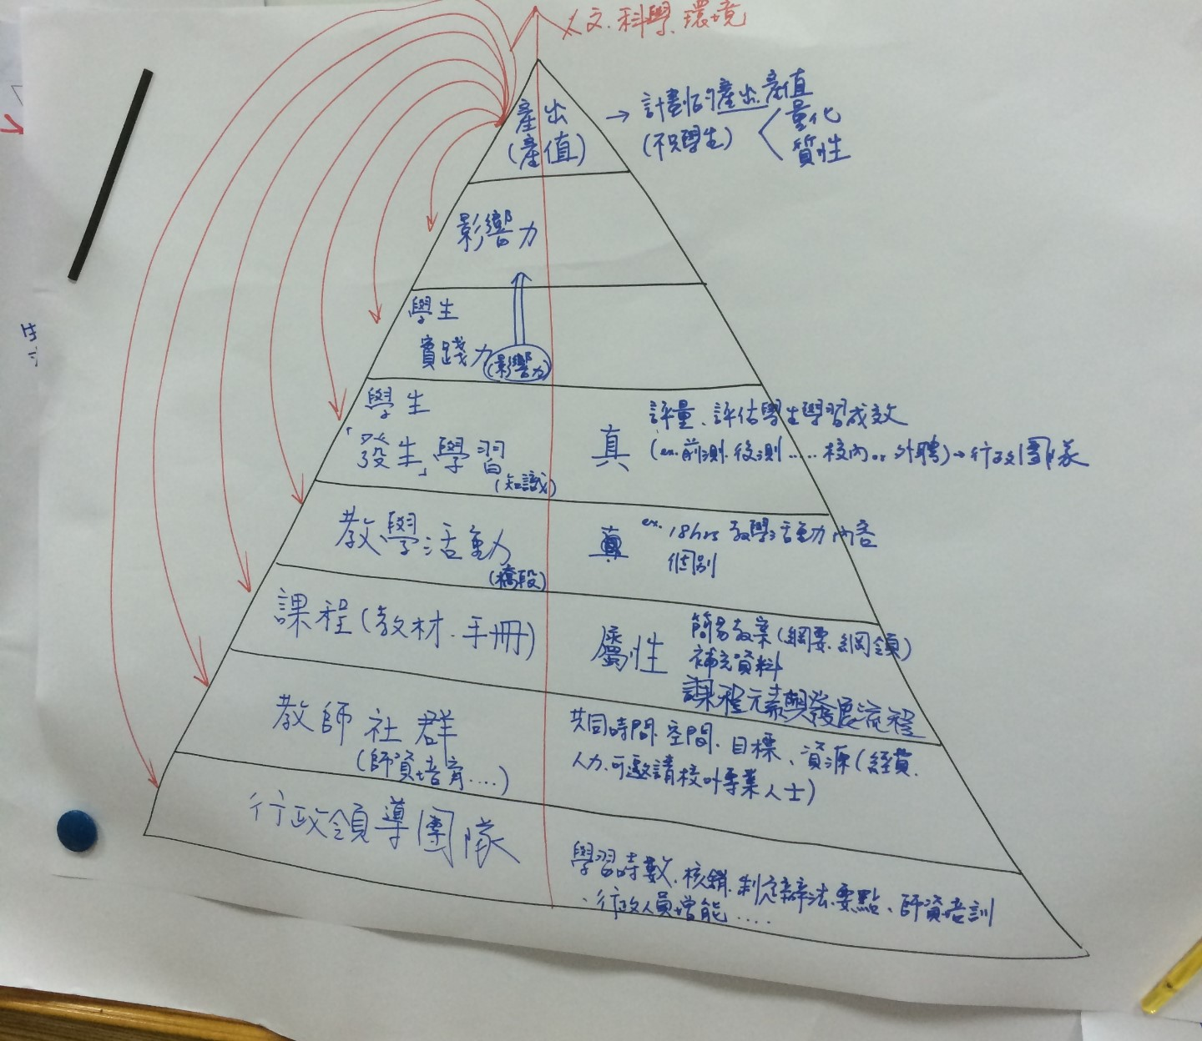

Slide 12
BRT課程推動步驟圖
學習時數、制定辦法要點、核銷、師資培訓、行政人員增能
共同時間、空間、目標、資源、經費、人力、專家諮詢
簡易的教案、課程大綱、補充資料、課程元素、發展流程
教學活動規劃
評量、評估學生的學習成效、前後側、師資內外聘、行政支持
學生延伸活動中學生親自去實踐的學習過程
(不只有學生)的質性或量化的產值或產出
行政領導團隊
教學活動
學生:發生學習
教師社群
課程、教材手冊
學生:實踐力
影響力
產出

